Slide 1




Universidad Nacional Autónoma de México
¿Qué es la analítica de aprendizaje?
M. en I. José Gerardo Moreno Salinas
morenosalinas@gmail.com
Tw: @jgmorenos

Slide 2
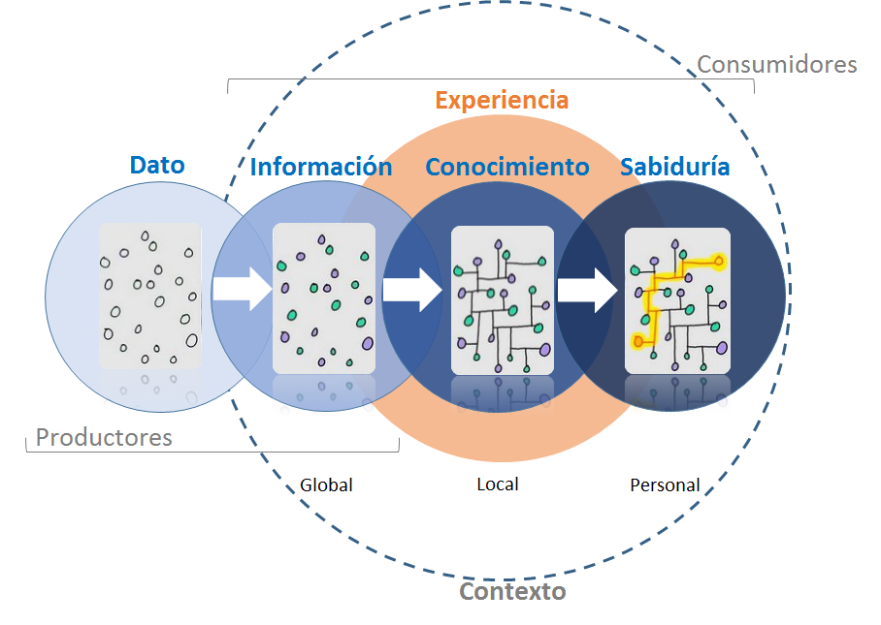
Jerarquía DIKW
Notes:
Jerarquía DIKW -> De los más básico a lo complejo.
La INFORMACIÓN se define en términos de DATOS, el CONOCIMIENTO en término de información y SABIDURÍA en términos de conocimiento.
Dato: Representación simbólica (numérica, alfabética, espacial) de un atributo o variable.
Información: Conjunto organizado de datos procesados, son datos con significado que constituyen un mensaje que cambia el estado de conocimiento del sujeto o sistema.
Conocimiento: Hechos o información adquiridos por una persona a través de la experiencia o la educación, compresión teórica o práctica de un asunto referente a la realidad. Representa toda la certidumbre cognitiva mensurable según la respuesta a ¿por qué?, ¿cómo?, ¿cuándo? Y ¿dónde?
Sabiduría: Carácter que se desarrolla con la aplicación de la inteligencia en la experiencia propia, obteniendo conclusiones que nos dan un mayor entendimiento y a su vez nos capacitan para reflexionar.

Slide 3
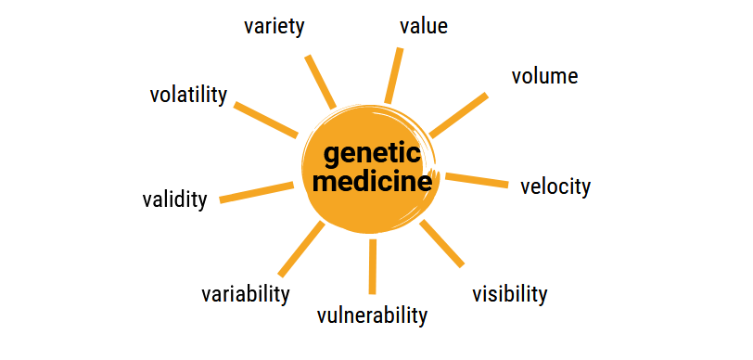
9v´s del dato
9V´s
Notes:
1. Variety: Complejidad del dato (tipos y formatos).
2. Value: Valor del dato, tal vez la “V” más importante de las 9v´s.
3. Volume: Cantidad de datos.
4. Velocity: Velocidad con la que fluyen los datos de los sistemas en tiempo real.
5. Visibility: Cómo aprecias el dato, cómo lo presentas y los haces más entendible.
6. Vulnerability: El dato puede utilizado manera invasiva y comercial en contra del usuario.
7. Variability: El dato es dinámico, temporal, espacial, fuentes y objetos diferentes.
8. Validity: Calidad del dato, gobierno del dato, colección y origen del dato.
9. Volatily: El tiempo en que el dato tiene valor y por lo tanto, procesado y almacenado. Es decir, deja de ser relevante
10. Veracity: Los datos necesarios y suficientes para probar diferentes hipótesis, datos de prueba y entrenamiento para hacer simulaciones, reconocimiento de patrones y objetos. “whole-population analytics”.
Google: big data 9v explained ********

Slide 4
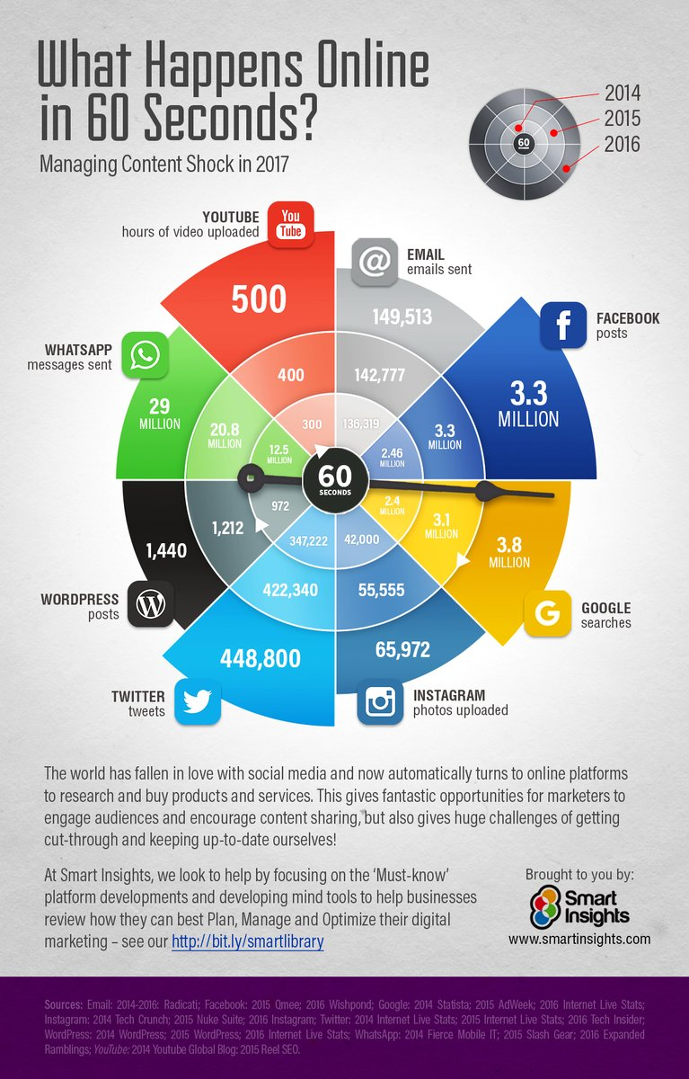
Reflexión
Mundo más conectado
¿Para qué tantos datos?
¿Cómo entenderlos mejor?
Estar más y mejor informados
¿En menores tiempos?
Para el 2020:
El universo digital alcanzará los 44 ZB (10^21). Se estima que sólo el 37% de los datos serán analizados.
https://goo.gl/2gQv27
https://goo.gl/q8i6id
Notes:
Peter Drucker en 1993 en su libro La sociedad post capitalista, expone la necesidad de una nueva teoría económica, en la que se colocará el conocimiento en el centro de la producción de la riqueza. Además, recalca que la cantidad de conocimiento no es lo importante, sino la productividad que éste llegue a generar. En pocas palabras, afirma que para una sociedad de la información el recurso básico será el saber.

Slide 5
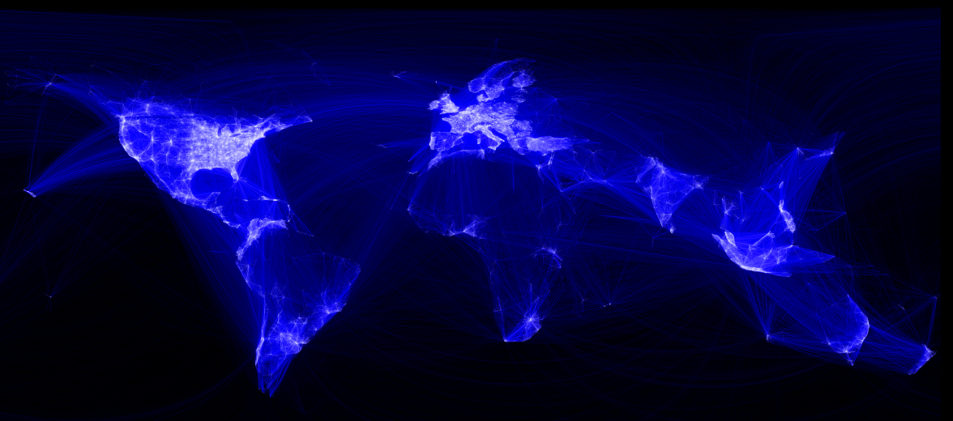
Reflexión
http://fbmap.bitaesthetics.com/
Notes:
El ingeniero de datos en Facebook, Paul Butler (2010) interpretó muy bien el refrán “una imagen vale más que mil palabras”, ya que a finales del 2010 desarrolló el ejemplo más claro que tenemos hasta el momento sobre la visualización de un mundo más conectado. Butler tomó una muestra de 10 millones de pares de amigos en Facebook y los combinó con sus datos de ubicación (latitud y longitud)

Slide 6



Conceptos: IoT , Infoglut & Web 2.0
Notes:
IoT: https://www.youtube.com/watch?time_continue=7&v=9VkVjsoNZxU
Infoglut: https://blogs.commons.georgetown.edu/cctp-748-spring2013/2013/01/30/infoglut-how-are-we-going-to-deal-with-the-information-explosion/
En 2010 Luciano Floridi en su libro «Information: A very Short Introduction» utilizó por primera vez el término «Infoglut». La comunicación ya no es lineal. Ahora vivimos en la Web 2.0, término acuñado por Tim O´Reilly en 2004.

Slide 7
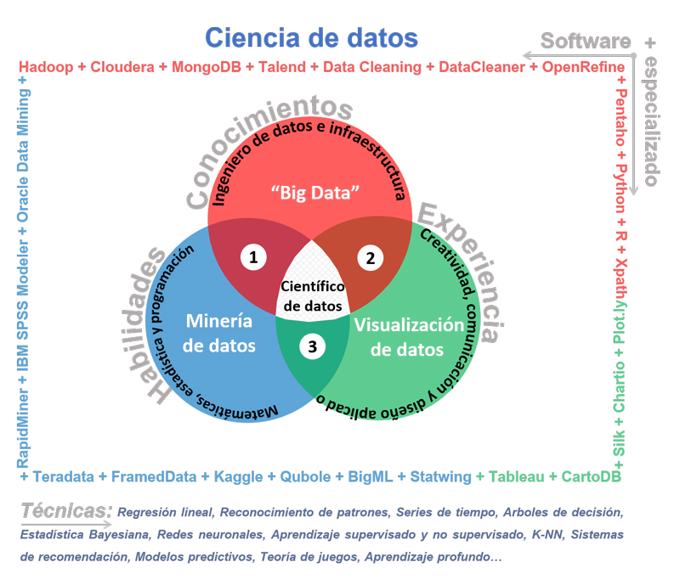

Slide 8

Analítica de Aprendizaje

Slide 9
Educational Data Mining
Desarrollo de modelos computacionales y técnicas estadísticas para analizar grandes volúmenes de datos en el contexto educativo
Academic Analytic
Aplica principios y herramientas del BI a la academia, para mejorar el desempeño y la toma de decisiones de las instituciones educativas.
Analítica
Organizar y reflexionar sistemáticamente sobre entes para entender la realidad a través de conceptos .
BI & A)
Tecnologías, sistemas, prácticas, metodologías y aplicaciones que permiten el análisis crítico de datos para comprender la organización y su entorno.
Learning Analytics (LAK)
“Medición, recopilación, análisis y reporte de datos sobre los alumnos y sus contextos, con el propósito de entender y optimizar el aprendizaje y los entornos en que ocurre”

Slide 10

Niveles de Learning Analytics
    Descriptivo ¿Qué ha sucedido?
    Diagnóstico ¿Por qué sucedió?
    Predictivo ¿Qué es lo que sucederá?
    Prescriptivo ¿Qué deberíamos hacer para
    lograr los objetivos?

Slide 11
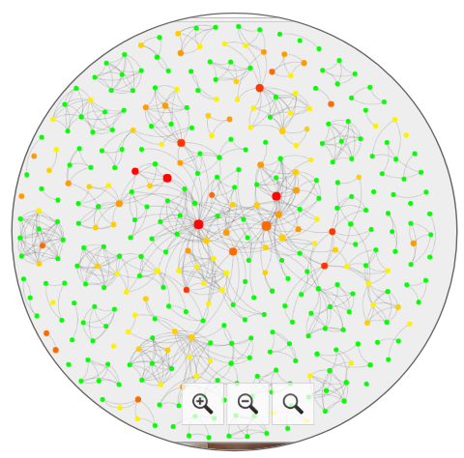
Redes de colaboración en Learning Analytics
Red de coautoría (trabajos científicos, carteles y talleres), en LAK 2017

Slide 12
No todo lo que puede ser contado cuenta
y no todo lo que cuenta puede ser contado...
Edward Bruce Cameron (1963)

